Slide 1
Know Your Surroundings: Exploiting Scene Information for Object Tracking

Slide 2
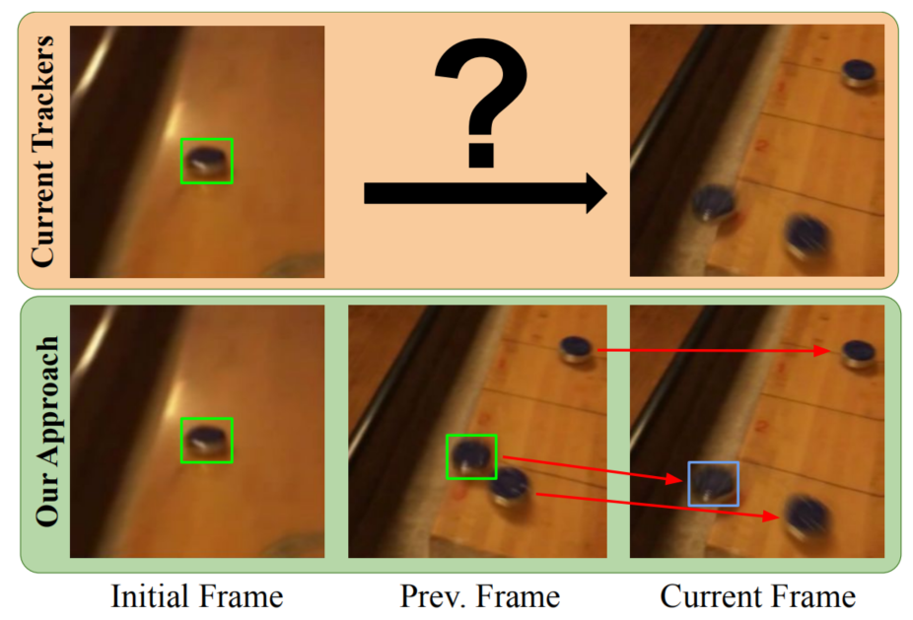
Motivation
快速外观变化、干扰物问题（单纯外观特征无法解决这些问题）
单一目标模型很难适用于，快速移动下，干扰物上

Slide 3
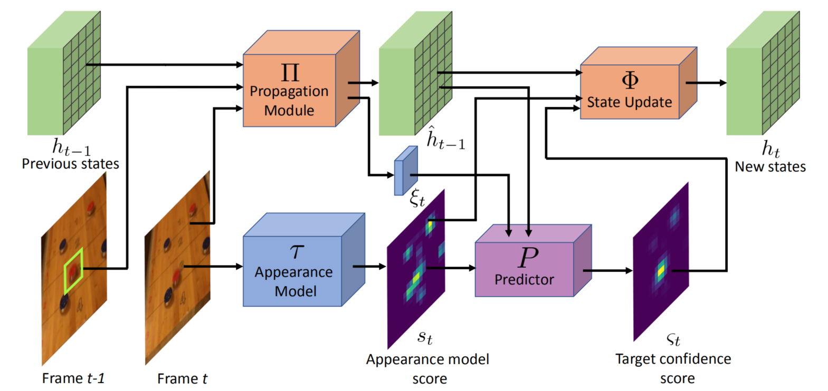
Method
建模场景信息（通过局部状态向量维护）
帧间状态传播、物体感知、状态更新、干扰物辨别
传播的状态向量与目标外观模型融合

Slide 4
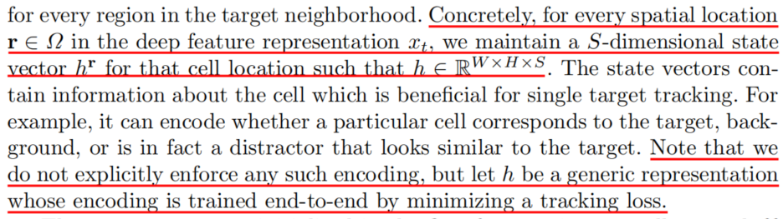
Method-state vector

Slide 5
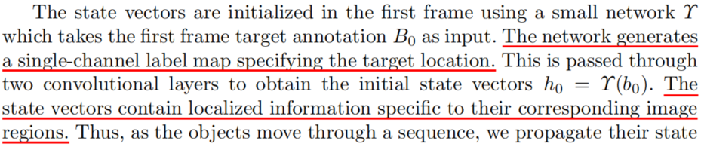
Method-state vector

Slide 6
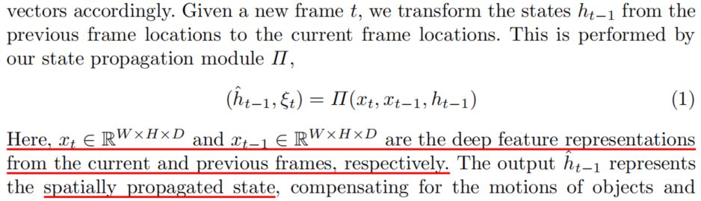
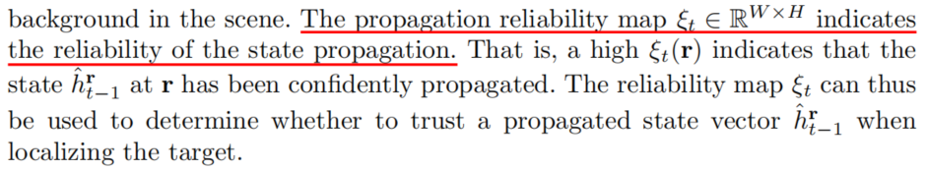
Method-state vector

Slide 7
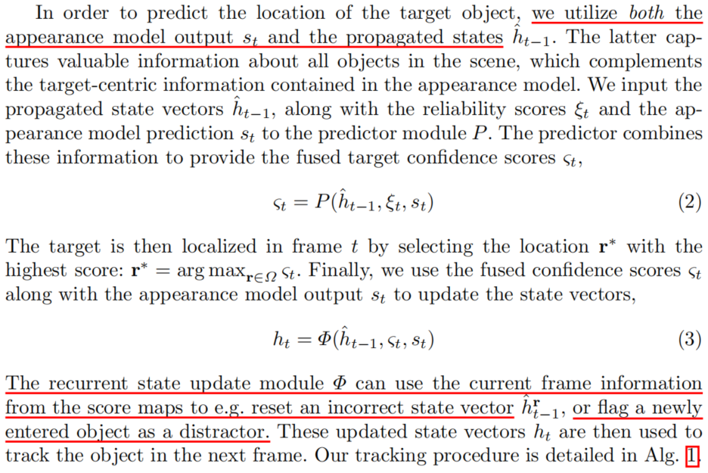
Method-state vector

Slide 8
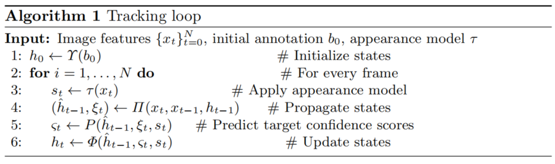
Method-state vector

Slide 9
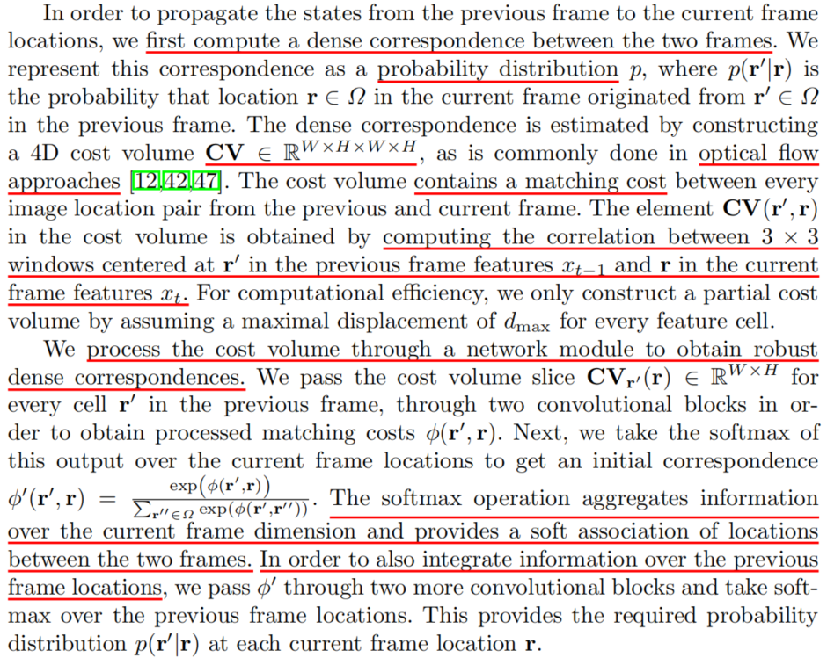
Method-stage1

Slide 10
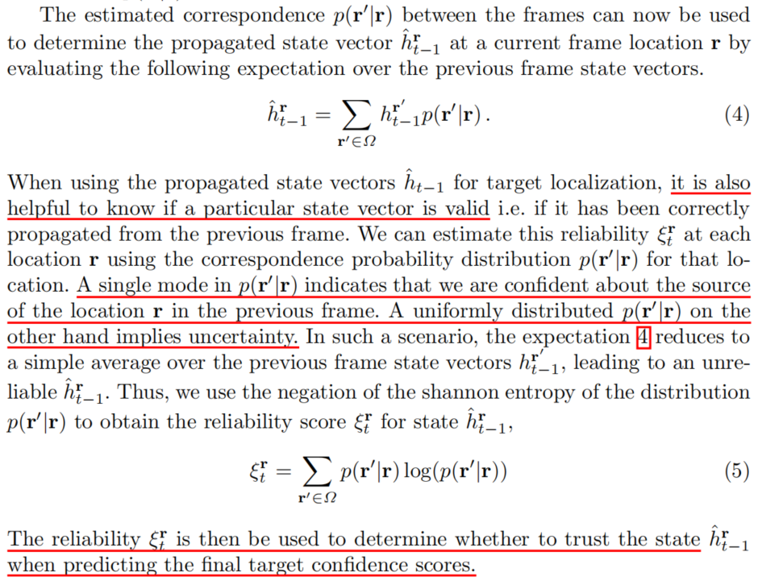
Method-stage1

Slide 11
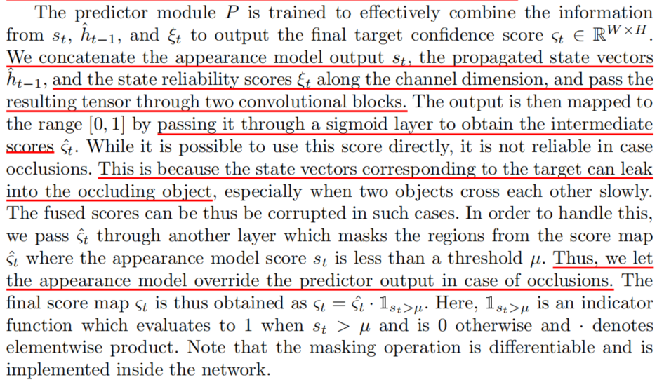
Method-stage2

Slide 12
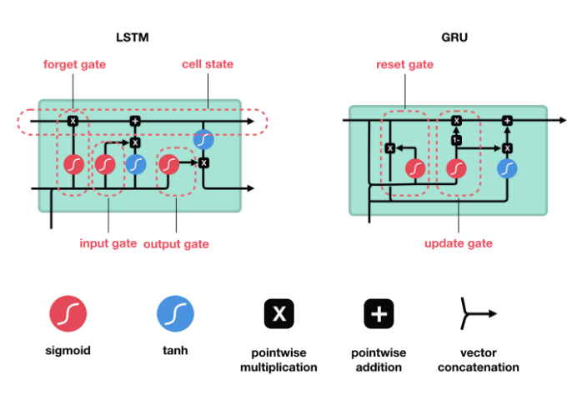
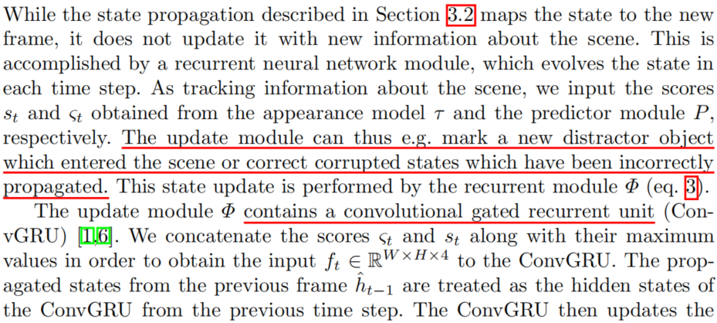
Method-stage3

Slide 13
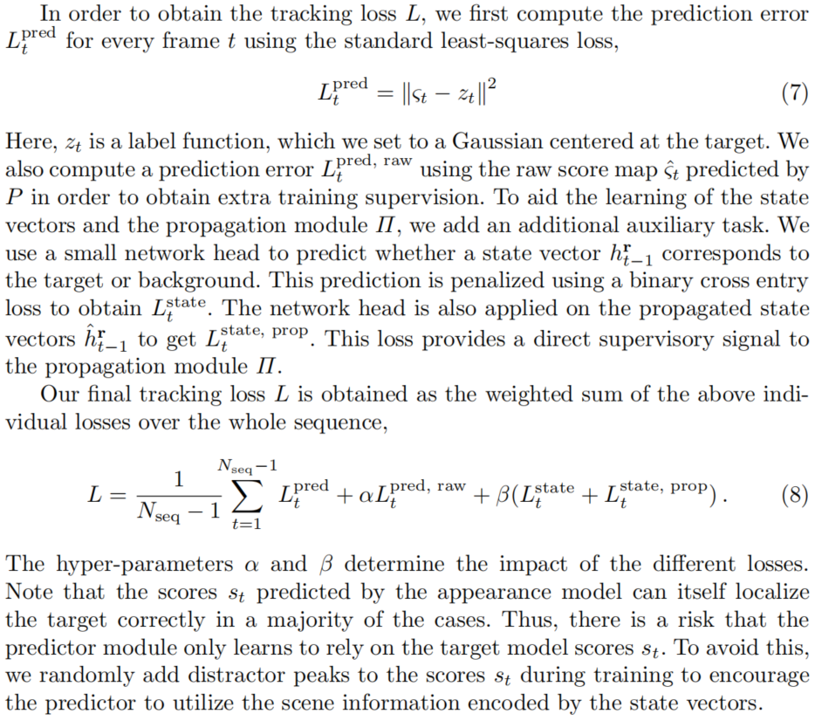
Method-loss

Slide 14
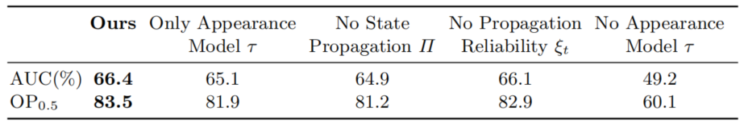
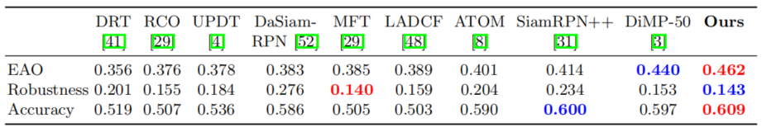
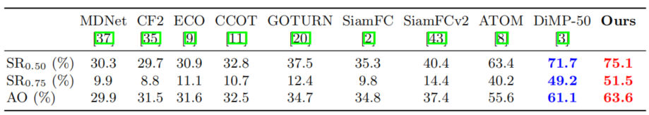
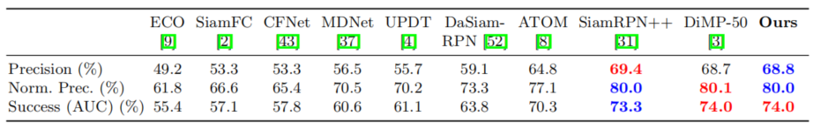
results

